Slide 1
Architecture Développement-Déploiement ML
Version oct 2021

Slide 2
Agenda
Dans cette présentation, on passe en revue les points suivants
Principe de l’integration continue
Principes de mise en production en continue
Problèmes

Slide 3
Intégration continue: problèmes
Cycles de développement traditionnels
L’intégration est assez longue et difficile
Progrès du projet est difficile en terme de visibilité
Incidents ou bugs sont difficiles à cerner et régler

Slide 4



Intégration continue: les composantes
Serveur d’intégration
Serveur test
Déploiement automatisé
Système notification
DEV
Commit
Déploiement manuel
Poll
DEV
Serveur production
Scripts
Build
Gestionnaire de code source
Serveur CI
Tests unitaires

Slide 5
Intégration continue: bénéfices
Processus d’intégration souple
Test de régression automatique
Release du produit régulière
Test fonctionnel assez tôt dans le cycle
Résolution des bugs rapide
Visibilité du projet

Slide 6
Pour démarrer en IC
Processus de build automatique
Tests automatiques
Référentiel pour le code / Gestionnaire de code source
Serveur d’intégration continue

Slide 7
Intégration continue en quelques mots
Suivi des problèmes d’intégration
Publication automatique des artifacts
Suivi du processus de build
Suivi et rapport sur la qualité du code

Slide 8
Cycle de développement-déploiement ML
Collecte-Acquisition
Exploration
Pré-traitement
Modele
Mise en production
Utilisation

Slide 9
Comparaison avec cycle du logiciel
Les modèles qu’on doit déployer doivent être:
Reproductible
Testable
Peuvent passer un audit
Surtout: capable d’etre continuellement amélioré

Slide 10
Problèmes avec cette approche ML
Il n’y a pas de solutions standard
Chaque projet a ses propres contraintes
Processus est difficile à tester
Chaque étape demande une certaine expertise
Collecte: Data engineer
Exploration: Stats, Viz
Etc.
Amélioration d’une solution est encore plus difficile

Slide 11
Sources de changement
Données
Modèle de données
Sources de données peuvent varier dans le temos
Volume/Vitesse
etc

Slide 12
Sources de changement | suite
Modèle
État de l’art change très vite
Beaucoup de recherche dans le domaine
Performance bonne aujourd’hui n’est pas garantie pour demain!

Slide 13
Sources de changement | suite
Code et application pour consommer le modele
Nouvelle demande de clients usagers
Bugs
Dépendances qui peuvent changer dans le temps
Etc.

Slide 14
Mise en production continue
La mise en production en continue (continuous delivery) permet:
De prendre les changements tels que les nouvelles fonctionnalités
Bugs,
Nouveau data
Etc.
Et les met en production
De façon efficace
Rapide

Slide 15
Mise en production continue

Slide 16
Principe
Définir et créer un processus répétable et fiable pour la mise en production du modèle
Permettre d’automatiser la presque totalité du processus
Permettre de faire un suivi de changement (change control)
Permettre de garder tous les artefacts dans un gestionnaire d’artefacts
Suivre et gérer le cycle du modèle de manière coninue

Slide 17
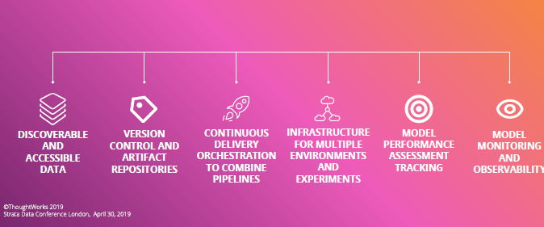
Stack
Réf: Thoughtworks 2019 Strata data conference London 2019

Slide 18
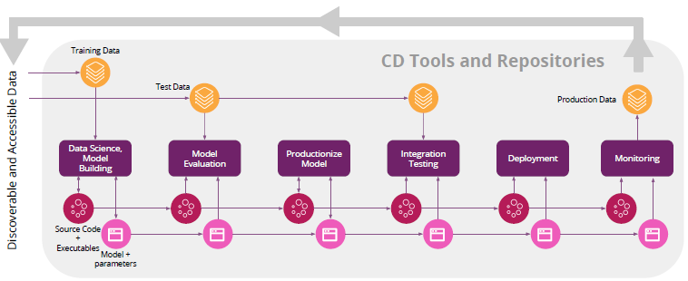
Pipeline
Réf: Thoughtworks 2019 Strata data conference London 2019

Slide 19
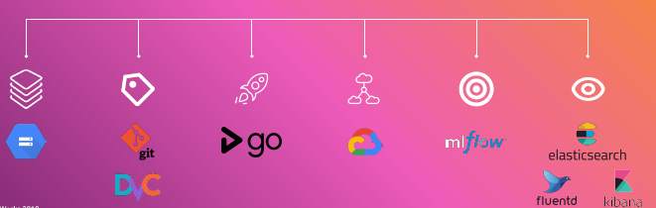
Outils (2019)
Réf: Thoughtworks 2019 Strata data conference London 2019

Slide 20

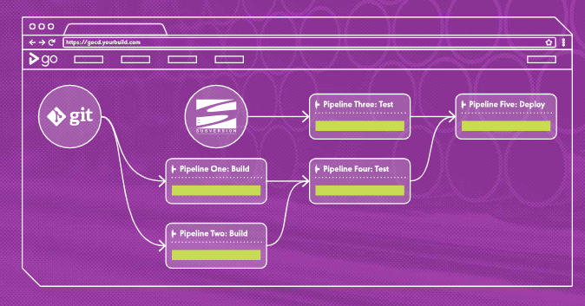
Outils | go
An Open Source Continuous Delivery server to model and visualise complex workflows

Slide 21

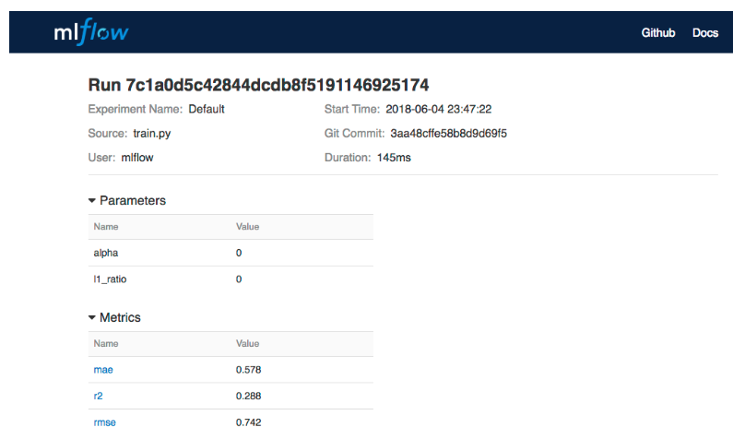
Outil | mlflow
An Open Source platform for managing end-to-end machine learning lifecycle
Tutoriel: https://mlflow.org/docs/latest/tutorial.html

Slide 22

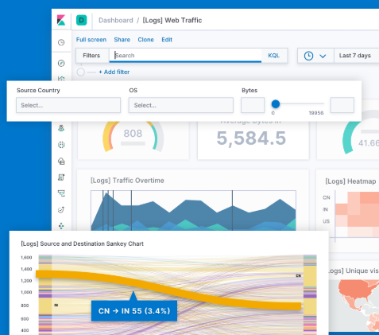
Outil | Kibana
Open Source web UI to explore and visualise data sur Elasticsearch

Slide 23
Challenges

Slide 24
Mise en production | Après !
Comment procéder à un nouveau apprentissage le plus fréquemment possible?
Comment éviter des problèmes de clash de version de déploiement?
Comment redéployer le modèle mis à jour?
Comment être sur que le processus de développement est toujours d’acualité?
Comment mesure la performance de notre modèle?

Slide 25
Suivi du développement
Il ne suffit pas de déployer, il faut aussi un suivi du processus de développement
Quelles sont les hypotheses qui sont en train d’etre explorées?
Quelles techniques de pré-traitement a t-on essayées?
Combien de temps prend chaque processus pour s’executer?
Quels sont les parametres et hyperparametres utilisées?
Quels sont les métriques utilizes?
Etc.

Slide 26
Amélioration continue
Une fois en production, on doit capturer des métriques de production afin d’améliorer nos modèles
Suivre comment le modèle est utilisé
Voir quel type de données on utilise sur le modèle
Évaluer la sortie du modèle pour voir son écart par rapport à la normale
Essayer de détecter s’il y’a un overfit
Essayer de voir si le modèle n’a pas de biais
Etc.

Slide 27
Références
https://stacktoheap.com/blog/2018/11/19/mlflow-model-repository-ci-cd/
https://cdn.oreillystatic.com/en/assets/1/event/292/Continuous%20intelligence_%20Moving%20machine%20learning%20into%20production%20reliably%20Presentation.pdf
http://blog.innodatalabs.com/automating-ml-training-with-jenkins-pipelines/
https://thegurus.tech/posts/2019/06/mlflow-production-setup/

Slide 28
Conclusion
Dans cette présentation, on a passé en revue les points suivants
Principes de mise en production en continue
Problèmes

